Slide 1

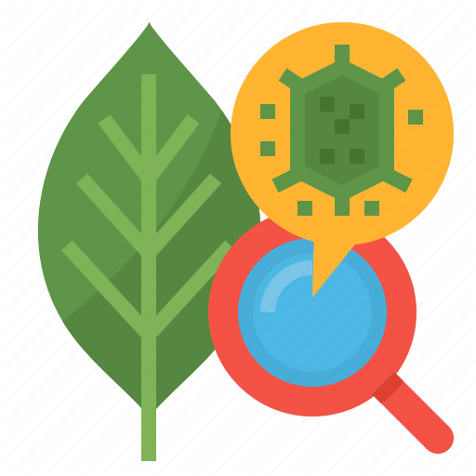
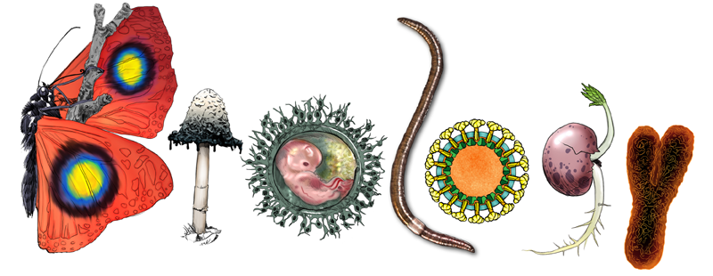


مراجعة أسئلة التحصيلي لمادة أحياء١
( الفصل 8 )
أ- أسماء الباحسين

Slide 2
مفصليات الأرجل تشترك مع الديدان الحلقية في أحد الصفات التالية ..
القصيبات الهوائية
الخياشيم
أجسامها مقسمة
أنابيب ملبيجي

Slide 3
عند فحص الجهز التنفسي للخنافس بالمجهر التشريحي نجده عبارة عن
رئات كتبية
خياشيم
قصبات هوائية
أنابيب ملبيجي

Slide 4
العقرب يتبادل الغازات عن طريق ....
رئات كتبية
خياشيم
قصبات هوائية
أنابيب ملبيجي

Slide 5
معظم المفصليات تتخلص من فضلاتها الخلوية عن طريق ....
خلايا لهبية
النفريديا
أنابيب ملبيجي
النفرون

Slide 6
التركيب الي يخلص الحشرات من فضلاتها ويساعد على ثبات اتزان الماء في أجسامها ....
الخلايا لهبية
النفريديا
أنابيب ملبيجي
الأقدام الأنبوبية

Slide 7
أي الحيوانات التالية ليس له قرون استشعار ؟
الصرصور
العنكبوت
السرطان
جراد البحر

Slide 8
ليس من خصائص الحشرات وجود ....
مغازل
أجنحة
قرون استشعار
عيون مركبة

Slide 9
تصنف جميع المخلوقات الحية التالية ضمن الحشرات عدا ....
النحل
الخنافس
العقارب
الجراد

Slide 10
تجول أحد الأشخاص في حديقة ما فوجد مخلوقاً حياً , عند فحصه وجده يحوي قرون استشعار ، فإلى أي المجموعات التالية ينتمي ؟
المفصليات
الرخويات
شوكيات الجلد
الديدان الحلقية

Slide 11

انتهت الأسئلة .. مع تمنياتي للجميع بالتوفيق

